Slide 1




Meta XR
111-2 SAD HW1
Hsu, Li - Wen

Slide 2
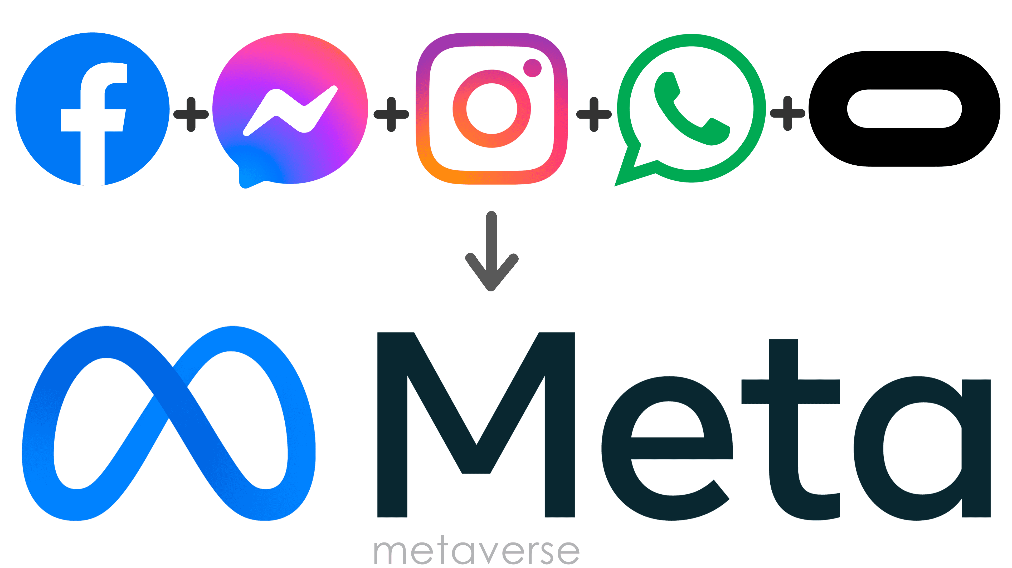
Metaverse

Slide 3
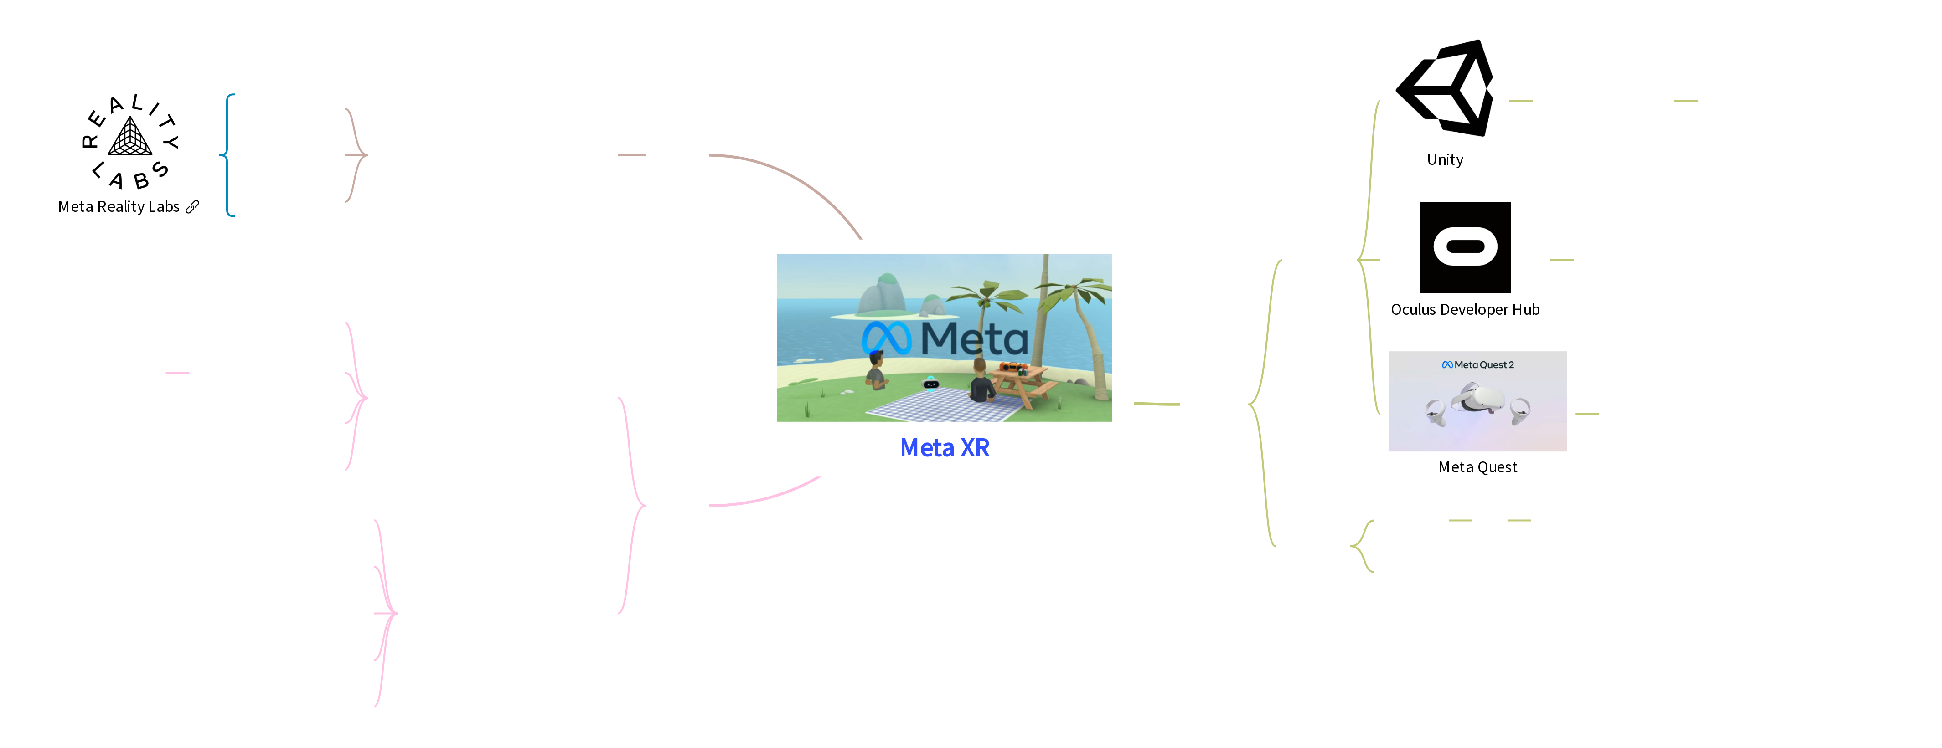

Slide 4

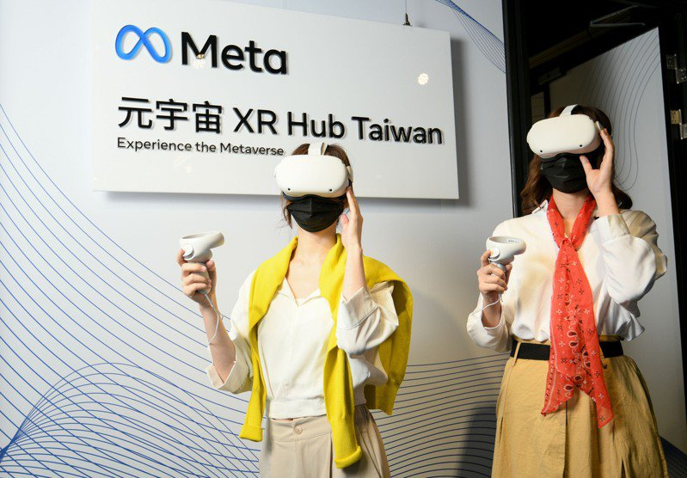
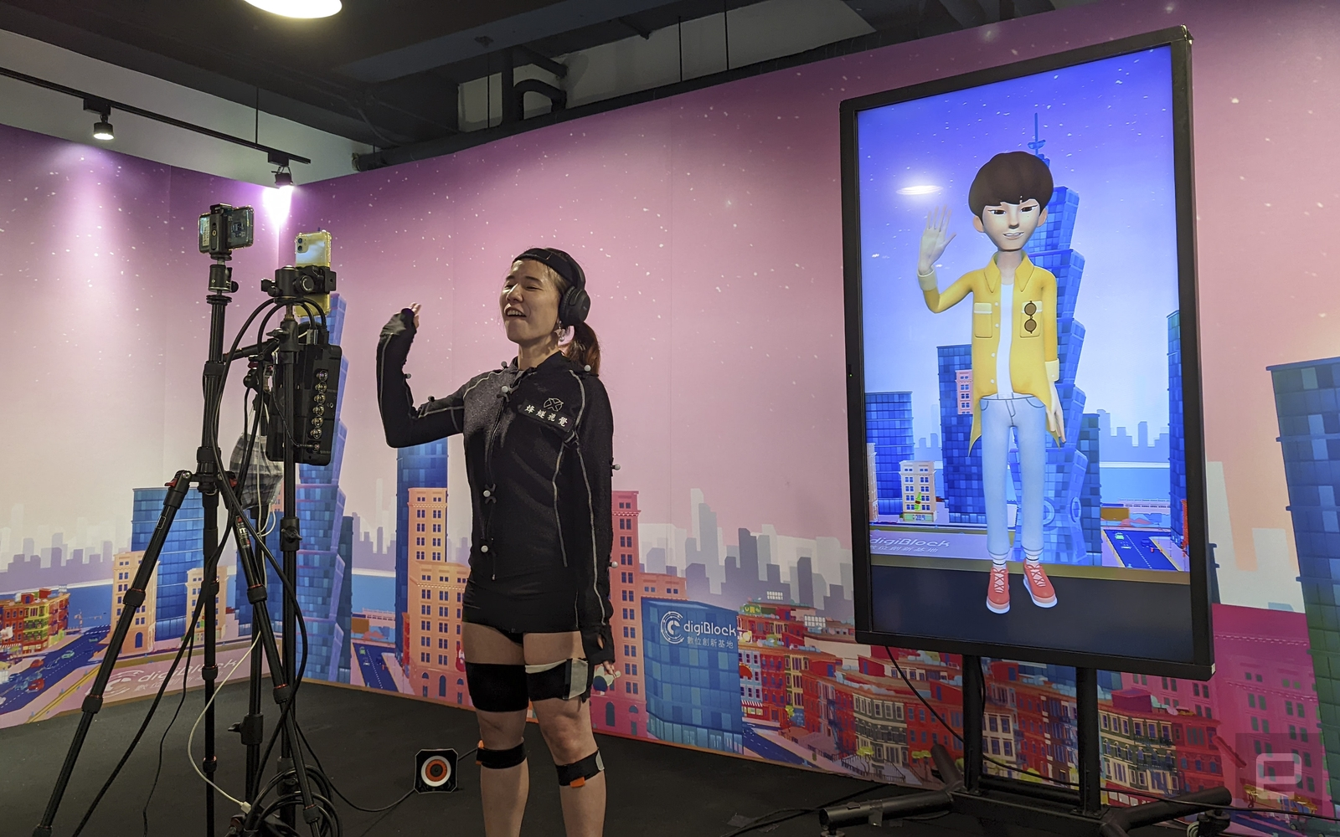
Meta XR >
目標
延展實境應用成為更具沉浸感的平台

Slide 5

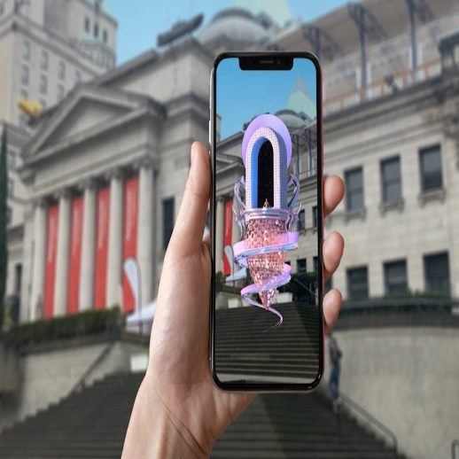
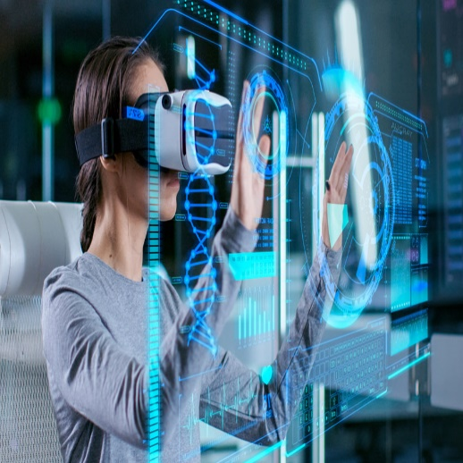
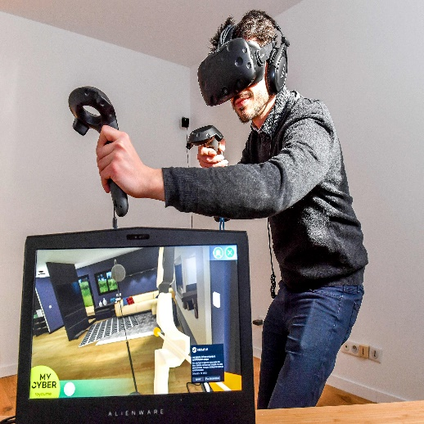
Meta XR > 目標
Extend Reality
Augmented Reality
Mixed
Reality
Virtual
Reality

Slide 6

Meta XR > 目標 > XR
Meta Reality
Labs
2022 PRESENTATION

Slide 7
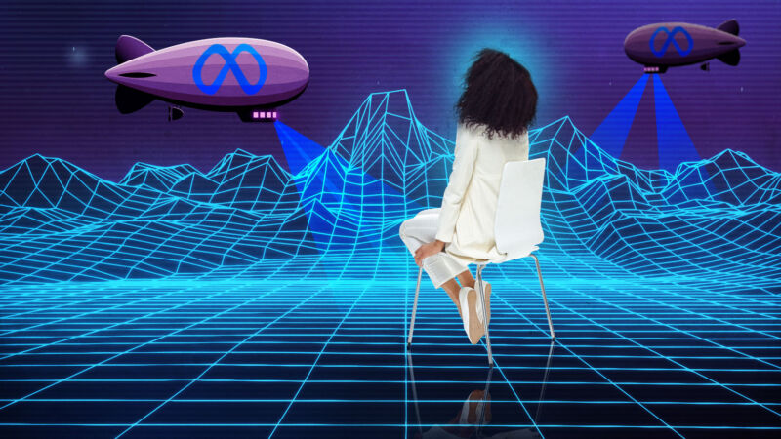
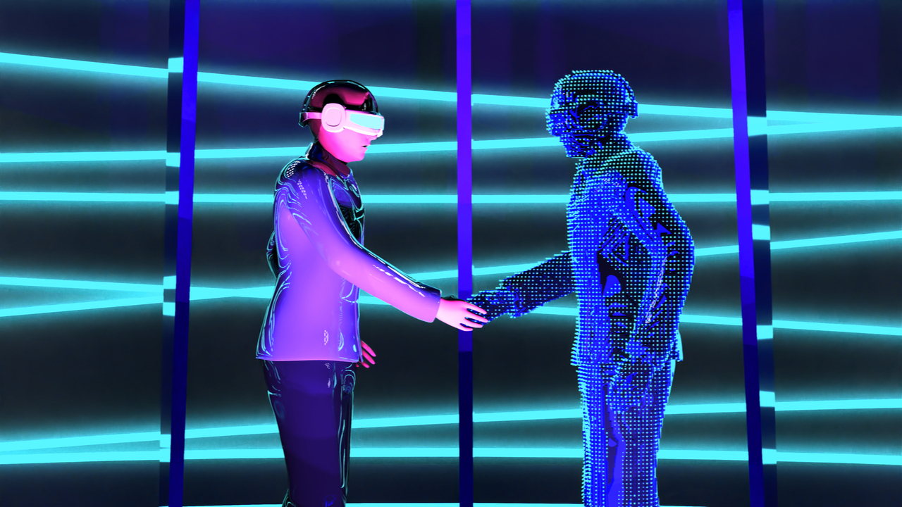
Meta XR >
開發
開始建置屬於自己的Metaverse

Slide 8


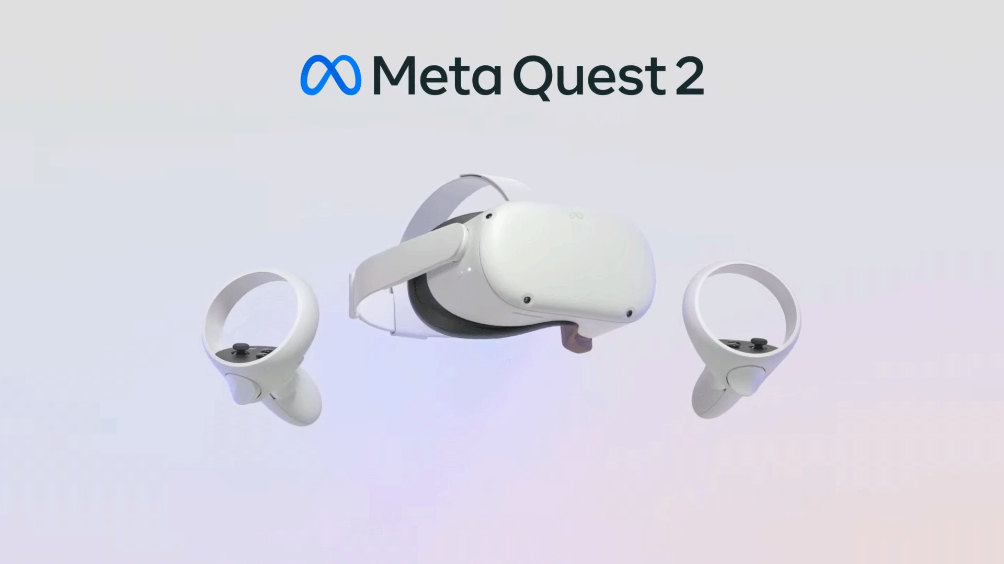
Meta XR > 開發
環境設置
Unity
2020, 2021editor
Oculus
Developer Hub
Meta
Quest

Slide 9
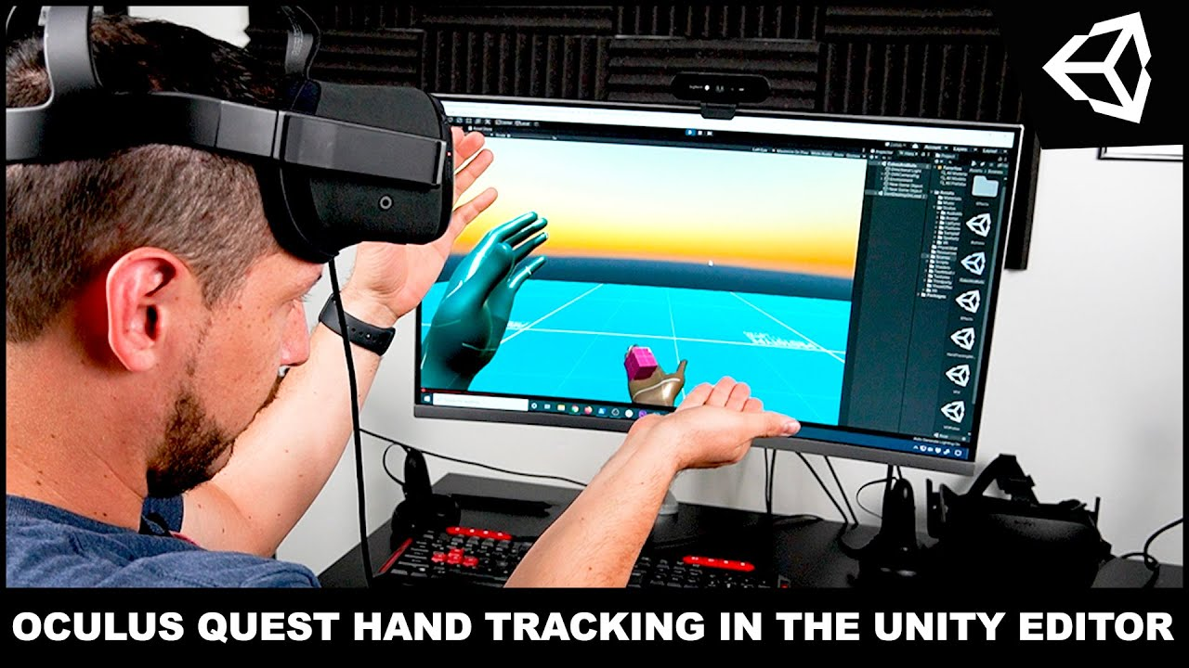
Meta XR > 開發 > 環境設置
Unity
用來建置裝置內互動的環境

Slide 10
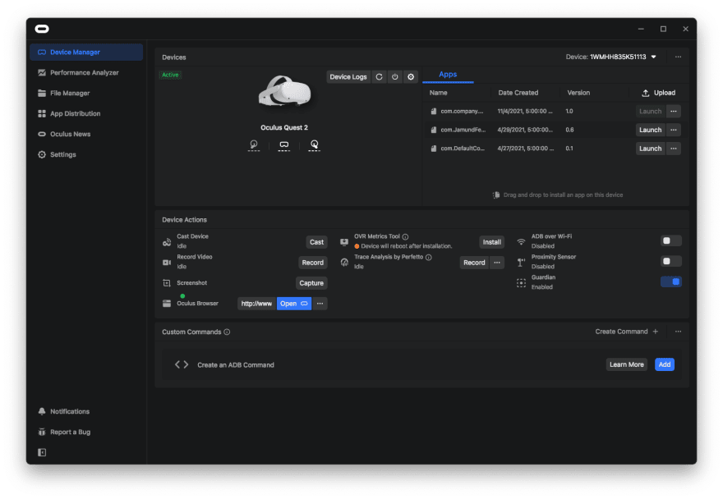
Meta XR > 開發 > 環境設置
Oculus Developer Hub
管理裝置與應用程式

Slide 11
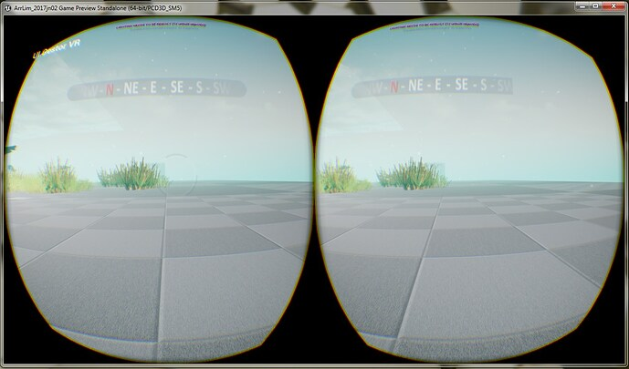
Meta XR > 開發 > 環境設置
Meta Quest
XR 互動裝置

Slide 12


Meta XR > 開發
程式開發
Programming language
C#
Oculus OpenXR Mobile SDK

Slide 13
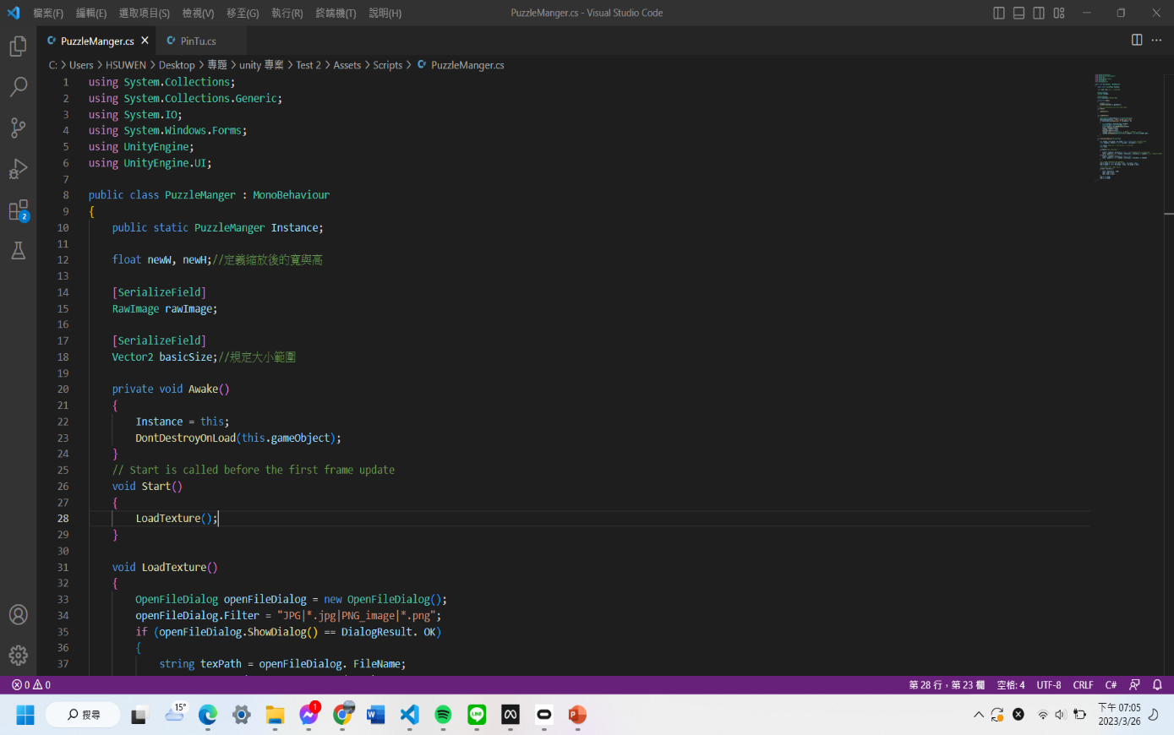
Meta XR > 開發 > 程式開發
C#
Unity內控制物件的指令主要語法

Slide 14
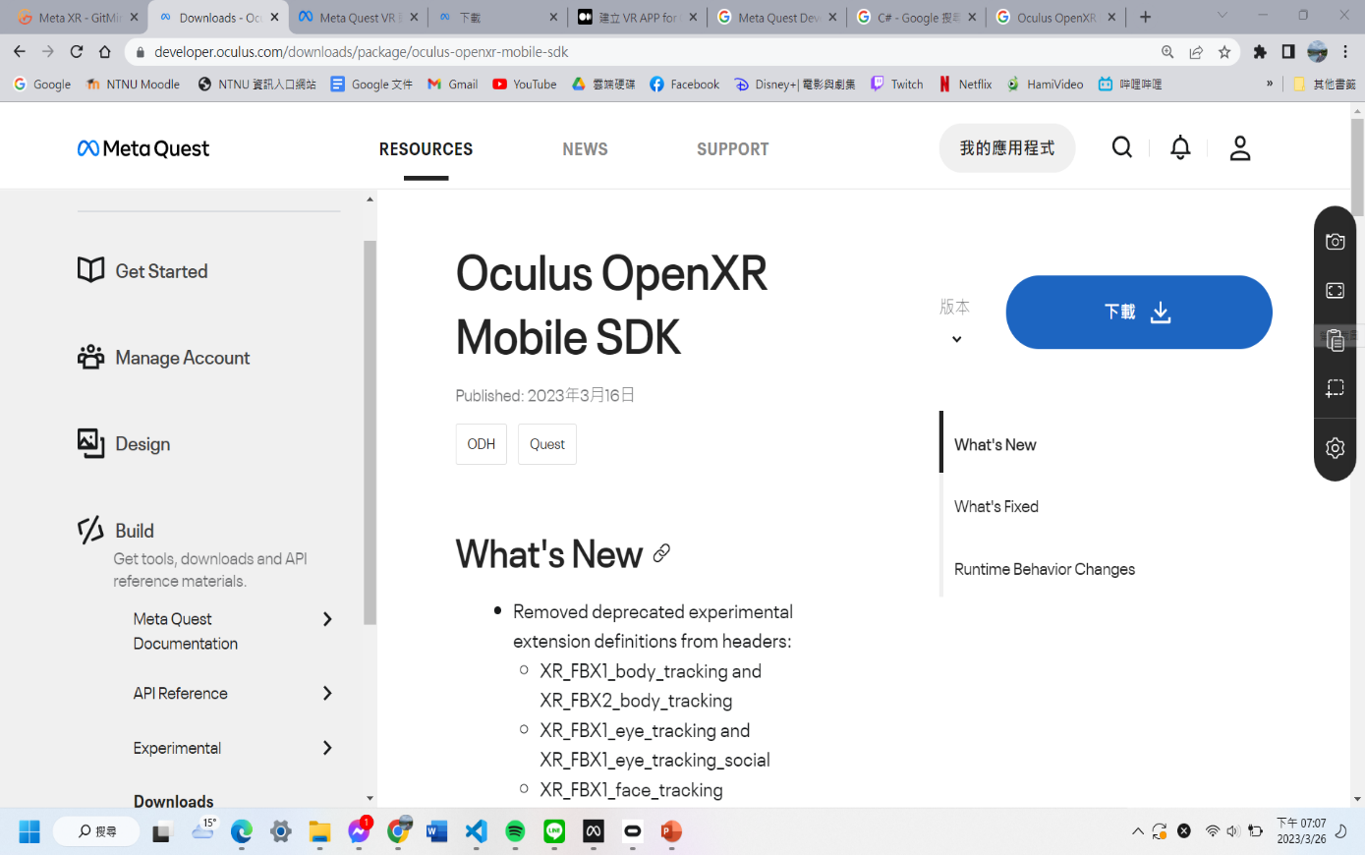
Meta XR > 開發 > 程式開發
Oculus OpenXR Mobile SDK
開發時所需要用到的SDK資源

Slide 15
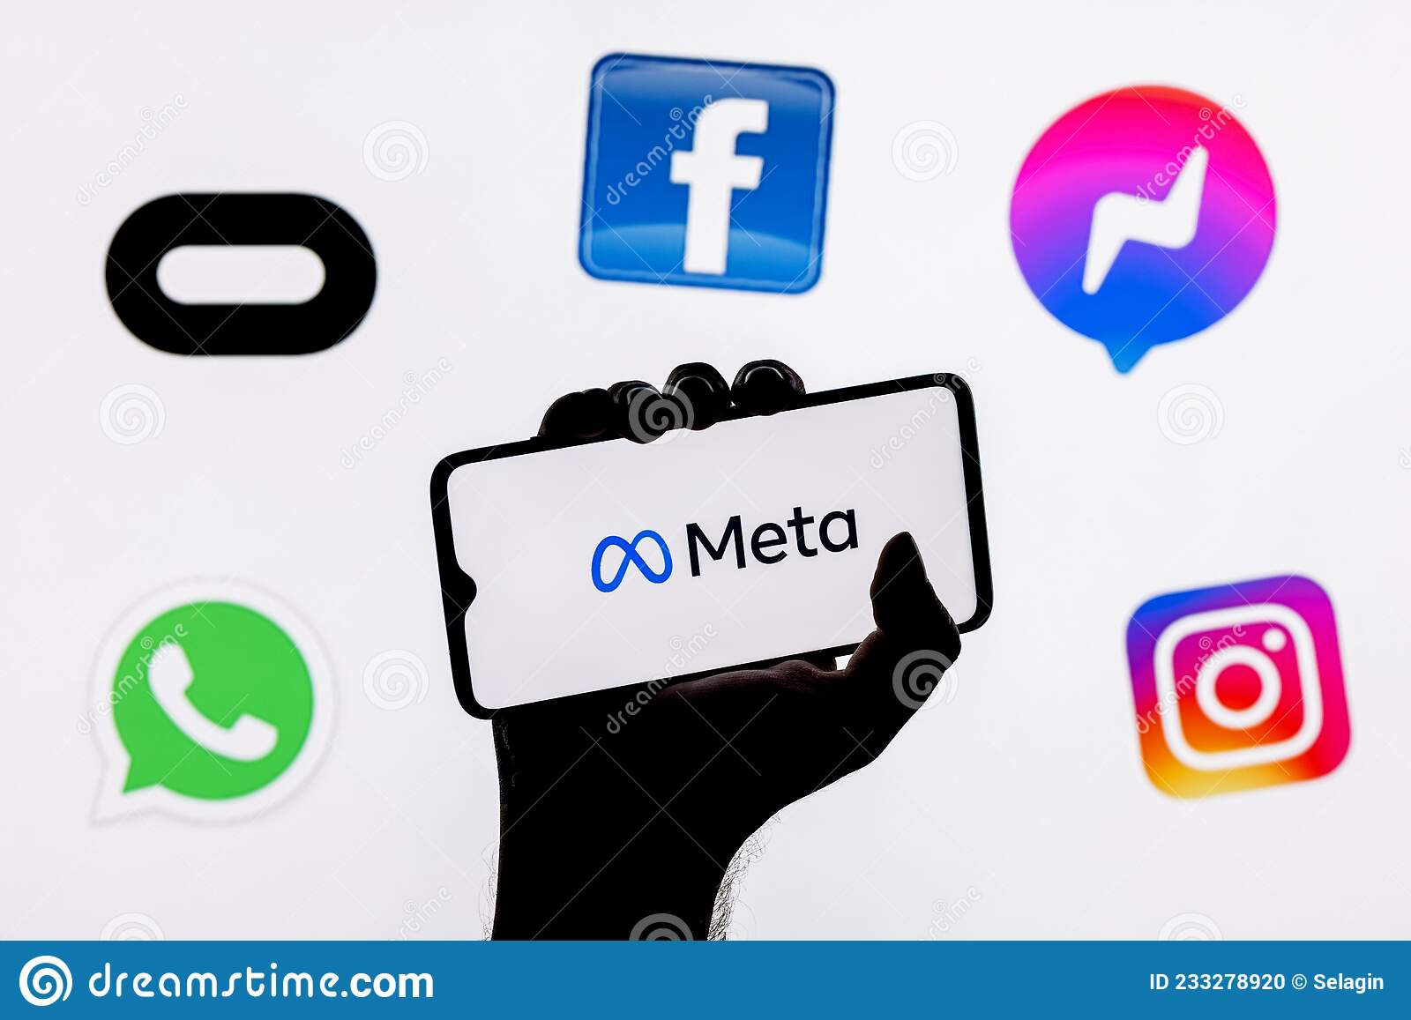
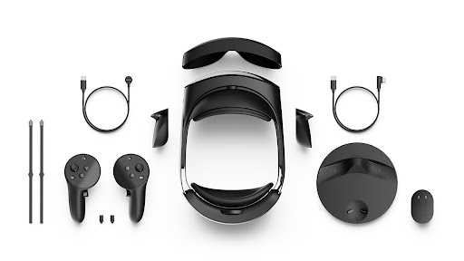
Meta XR >
應用
將開發出的系統應用在Metaverse中

Slide 16
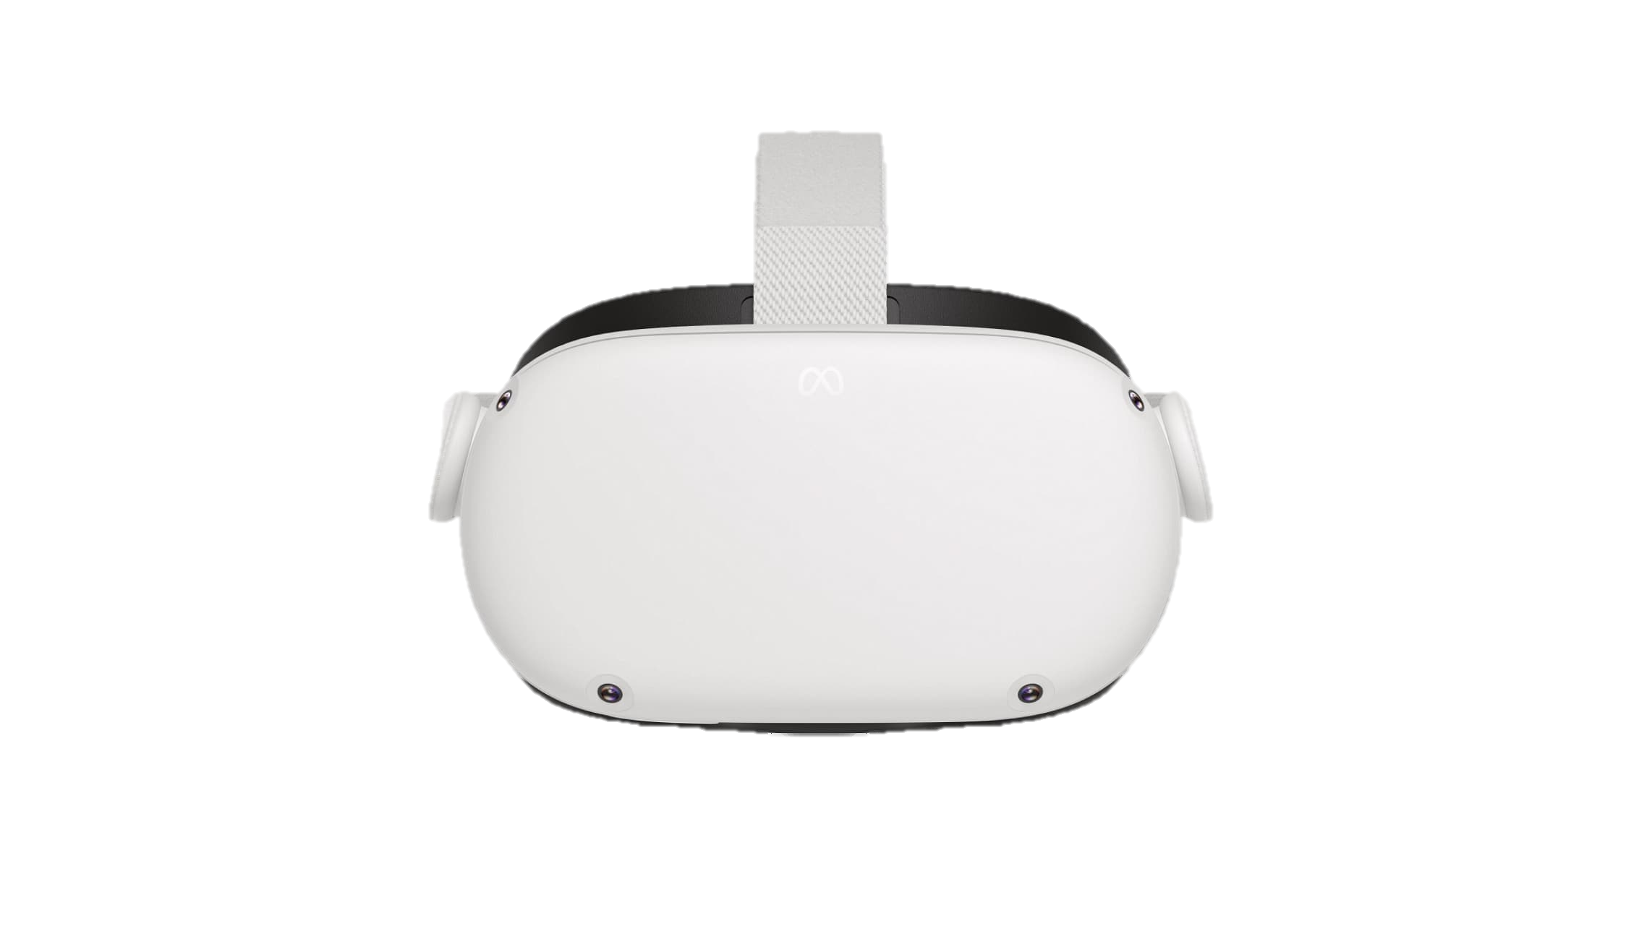
Meta XR > 應用
可讓使用者實際操作感受的實體產品
Oculus VR頭戴顯示器
Oculus Quest \ Rift S (Oculus Touch手柄)
Project Aria
Ray-Ban Stories智能眼鏡

Slide 17
Meta XR > 應用
結合虛擬與擴增現實的互動軟體
Oculus Home
Horizon Workrooms
Facebook Horizon
Spark AR Studio
Passthrough API

Slide 18


THANK YOU

